Slide 1
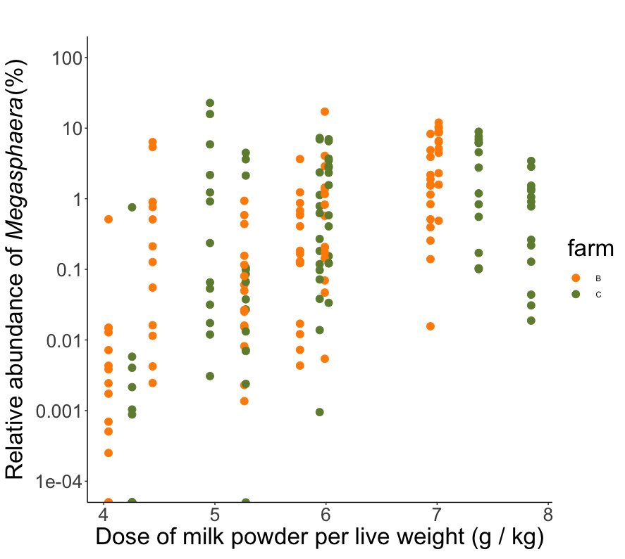
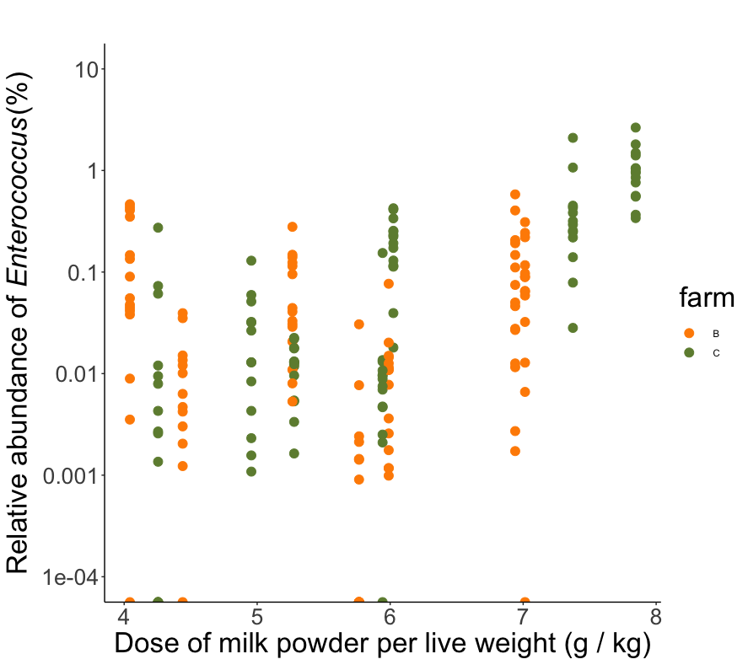
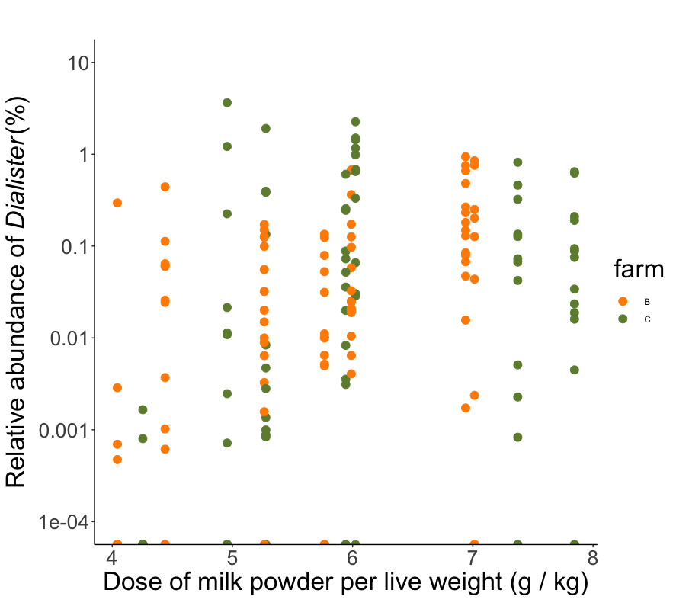
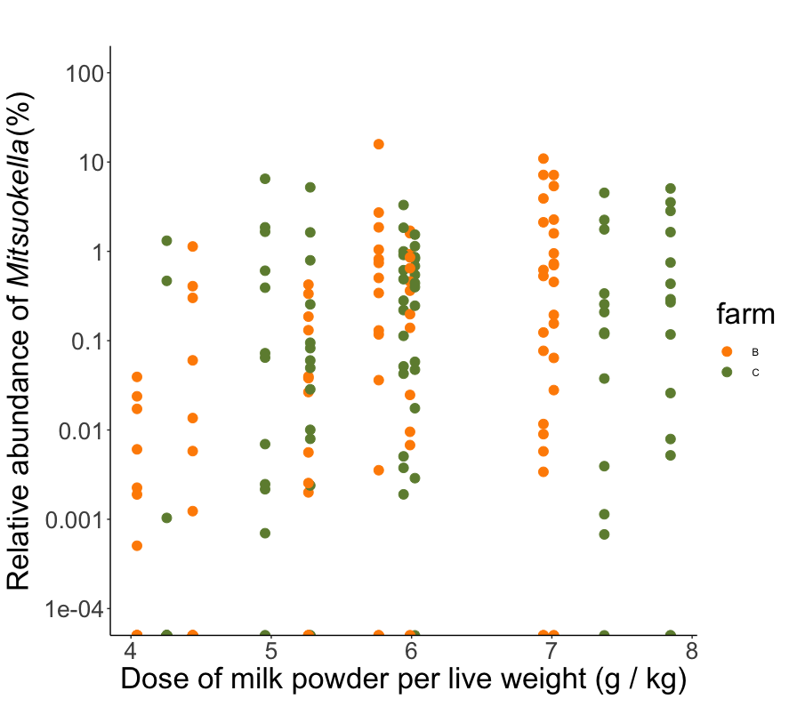

a
b
r_{s}= 0.60
q= <10⁻¹⁵
r_{s}= 0.44
q= 2*10⁻⁸
c
d
r_{s}= 0.42
q= 3*10⁻⁷
r_{s}= 0.41
q= 6*10⁻⁷

